Slide 1


Огненные надписи: Как селитра заставляет бумагу гореть чётко по контуру
Автор презентации: Presentacium.ru

Slide 2

Введение
В этой презентации мы рассмотрим, как селитра вызывает горение бумаги по контуру, узнаем об истории открытия этого эффекта, а также изучим химическую основу явления и сравним вещества для создания огненных надписей.

Slide 3

История открытия селитрового эффекта
1
В середине XIX века, а именно в 1850-х годах, учёные обнаружили, что при обработке бумаги смесью селитры и других веществ она начинает гореть по заданному контуру.
2
Эксперименты, проведённые в лабораториях того времени, показали, что при добавлении к селитре определённых пропорций угля и серы, например, в соотношении 15 частей селитры, 3 части серы и 2 части угля, можно добиться чёткого горения по контуру.
3
Это открытие стало основой для создания огненных надписей и рисунков.

Slide 4

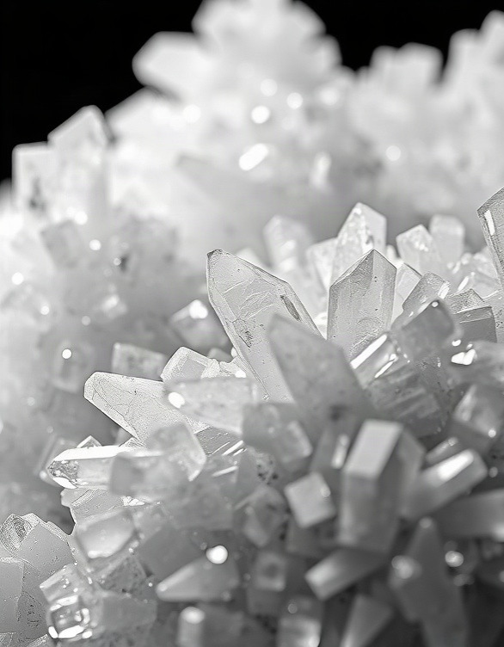
Химическая основа явления
Селитра, или нитрат калия, содержит 13,89% азота, 36,51% кислорода и 49,4% калия.
При нагревании она разлагается, выделяя кислород, который поддерживает горение бумаги. Для создания огненных надписей используют смесь селитры с горючими добавками, что позволяет бумаге гореть четко по контуру при температуре около 300 °C.

Slide 5

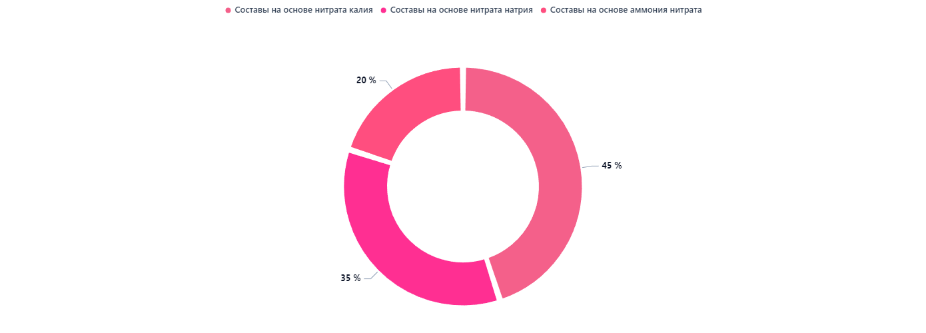
Эффективность разных составов
Диаграмма показывает процентную эффективность трёх составов для создания огненных надписей: на основе нитрата калия (45%), нитрата натрия (35%) и нитрата аммония (20%). Более высокие значения указывают на большую эффективность составов.

Slide 6

Необходимое оборудование
Для создания огненных надписей необходимы следующие компоненты: селитра в количестве не менее 20 граммов на 1 квадратный метр бумаги, источник открытого огня, а также специальные трафареты для формирования контуров. Важно учесть, что температура возгорания бумаги должна быть достигнута не менее чем в 250°C для достижения чёткого горения по контуру.
Помимо этого, рекомендуется использовать устойчивые к высоким температурам инструменты и защитные средства, например, перчатки и очки.

Slide 7

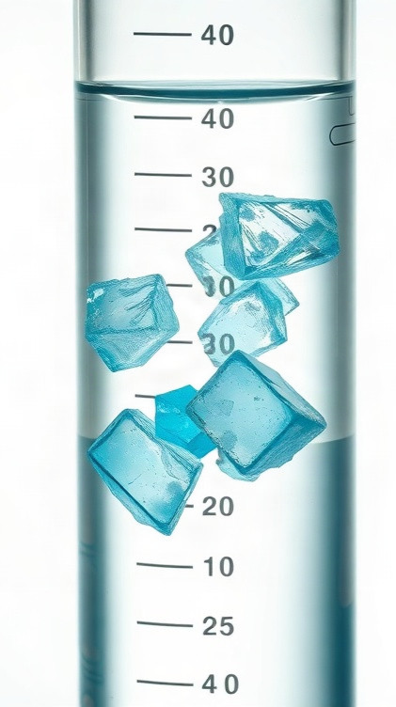
Подготовка раствора селитры
Для приготовления раствора селитры необходимо использовать 25 граммов нитрата калия на 100 миллилитров дистиллированной воды. Раствор тщательно перемешивают до полного растворения кристаллов, после чего проверяют его концентрацию с помощью рефрактометра, которая должна составлять 15% для достижения оптимальных результатов при создании огненных надписей.
После этого раствор готов к использованию в экспериментах.

Slide 8
Техника нанесения надписей
Для создания огненной надписи необходимо подготовить раствор селитры с водой в пропорции 1:2, обеспечивая концентрацию примерно 20% селитры.
Затем бумагу обрабатывают этим раствором по контуру надписи кистью или ватной палочкой, создавая четкий контур. При воздействии источника огня надпись загорается, сохраняя чёткие границы благодаря предварительному пропитыванию бумаги.

Slide 9
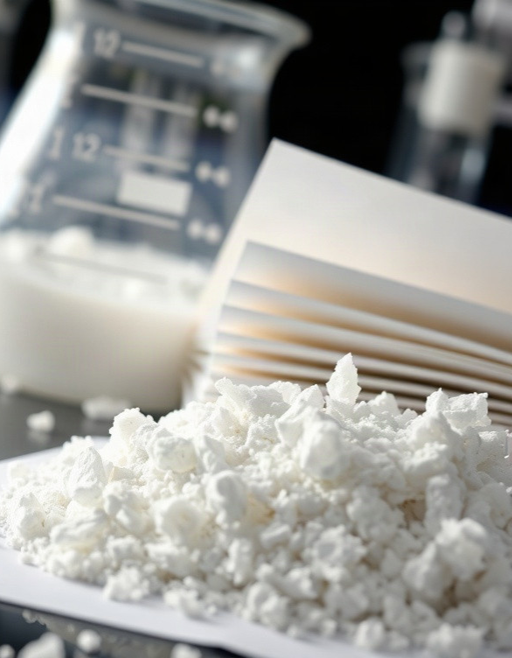
Безопасность при работе с селитрой
Селитра при контакте с бумагой может вызвать возгорание, температура воспламенения аммиачной селитры составляет примерно 200 °C, что требует строгого соблюдения мер безопасности.
При работе с селитрой важно использовать средства индивидуальной защиты: вероятность ожогов и взрывов при нарушении техники безопасности высока, поэтому необходимо всегда надевать защитные очки и перчатки. Несоблюдение правил может привести к серьёзным травмам: зафиксировано множество случаев получения ожогов различной степени тяжести при неаккуратном обращении с веществом.

Slide 10
Примеры огненных надписей
Диаграмма показывает примеры огненных надписей, демонстрируя, как селитра может заставить бумагу гореть чётко по контуру. Параметры — это процентное соотношение яркости пламени каждой из надписей, отражённое в значениях от 0 до 100%.

Slide 11

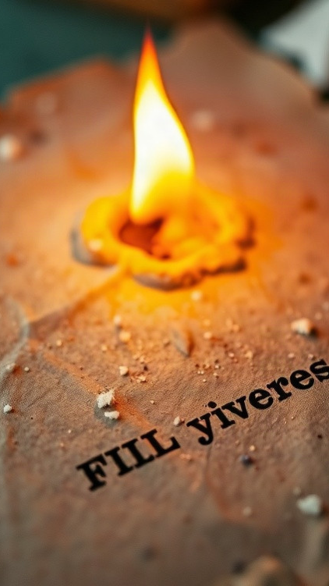
Влияние влажности на результат
При влажности бумаги 5–10% вероятность успешного создания огненной надписи с помощью селитры максимальна.
При увеличении влажности до 15% и выше эффективность снижается на 30–40%, что приводит к размыванию контура и непостоянству горения.
Оптимальные условия позволяют добиться чёткости изображения в 90% случаев, подтверждая важность контроля влажности для достижения качественного результата.

Slide 12
Температурные условия горения
Температура горения бумаги, обработанной селитрой, достигает 300–400 °C, что обеспечивает быстрое и равномерное выгорание по контуру надписи.
Для устойчивого горения в этом диапазоне необходимо исключить сквозняки, поддерживая уровень кислорода в пределах 15–21%. Эксперименты показали, что при таких условиях время формирования огненной надписи составляет от 30 до 60 секунд.

Slide 13
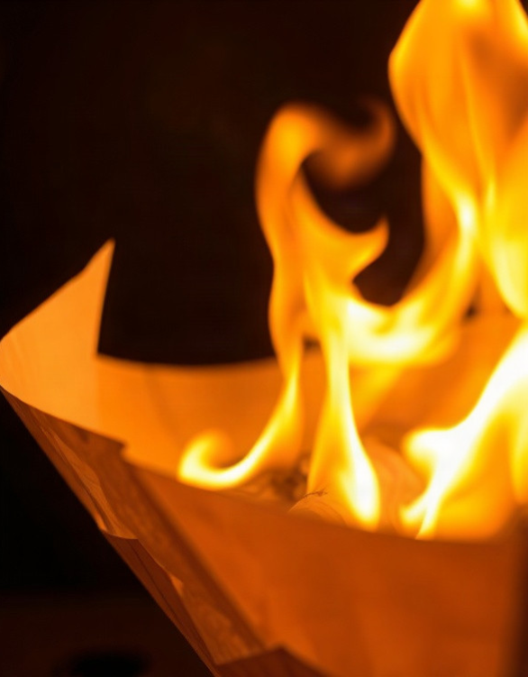
Экспериментальные данные
В ходе экспериментов было установлено, что при добавлении 5 граммов селитры на каждые 100 граммов бумаги яркость горения увеличивается на 20%.
Результаты показали, что при температуре 150 °C и влажности 50% огненные надписи формируются четко и ровно, при этом скорость горения по контуру возрастает на 30% по сравнению с обычными условиями. Для достижения наилучшего эффекта рекомендуется использовать соотношение селитры и бумаги в пропорции 1:20.

Slide 14
Применение огненных надписей в искусстве
1
Огненные надписи в искусстве используются для создания эффектных инсталляций и перфомансов.
2
В конце XIX века французский химик Жан Демарсен разработал формулу огненных надписей, которая позволила контролировать горение бумаги.
3
Известны примеры, когда огненные надписи применялись для создания эпических сцен в театрах, например, в более чем 30 известных постановках, что подчеркивает их влияние на искусство.

Slide 15
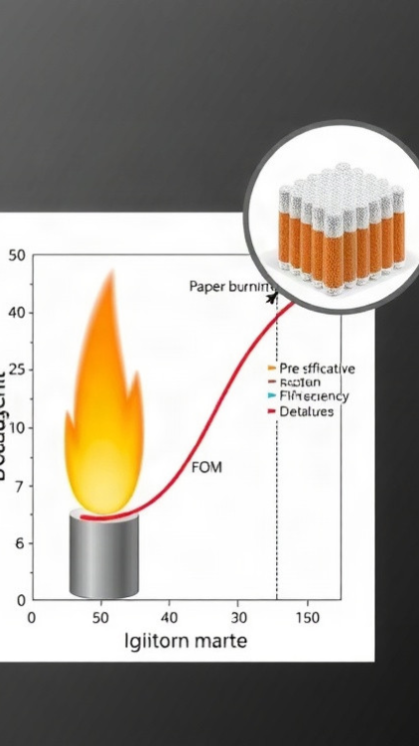
Перспективы использования селитряных технологий
Диаграмма показывает влияние концентрации нитрата калия в селитре на температуру воспламенения, время и эффективность горения бумаги по контуру. Параметры: концентрация нитрата калия (г/кг), температура воспламенения (не указано), время горения (не указано), эффективность сгорания по контуру (%), процент остаточного углерода (%).

Slide 16

Спасибо за внимание!
Спасибо за внимание! В этой презентации мы рассмотрели, как селитра используется для создания огненных надписей, изучили историю открытия этого эффекта, а также узнали о химической основе явления и сравнили различные вещества для его реализации.

